Slide 1



TANTANGAN LEMBAGA AMIL ZAKAT DAN LEMBAGA wakaf

Slide 2
Zakat adalah harta tertentu yang dikeluarkan apabila telah mencapai syarat yang diatur sesuai aturan agama, dikeluarkan kepada 8 asnaf penerima zakat. Fakir ialah orang-orang yang memiliki harta namun sangat sedikit. Fakir, miskin, Amil zakat, Mu'allaf, Riqab / Memerdekakan Budak, Gharim (Orang yang Memiliki Hutang), Fi Sabilillah dan Ibnu Sabil.

Slide 3
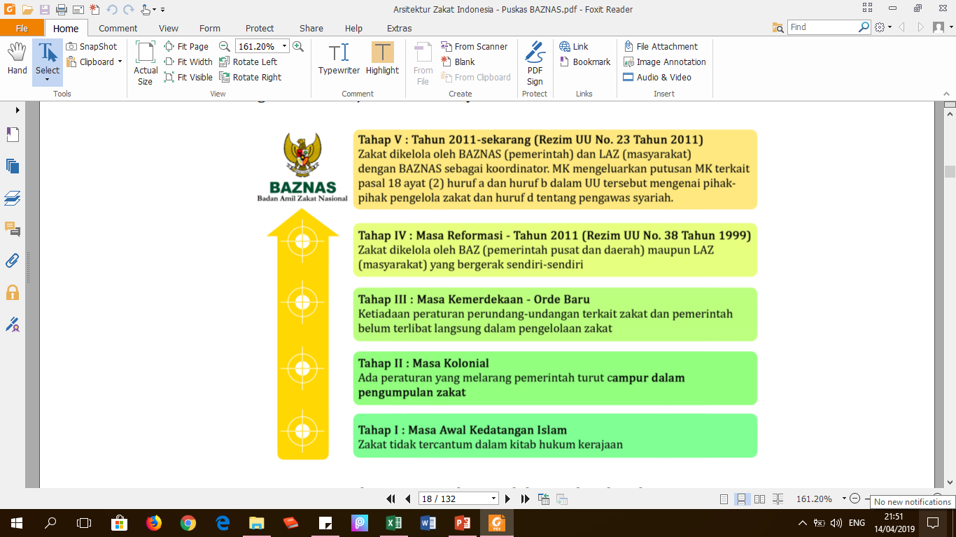
Sejarah Pengelolaan Zakat di Indonesia

Slide 4
Pengelolaan Zakat di Indonesia
Berdasarkan Undang-undang Nomor 23 Tahun 201, zakat dapat dikelola baik oleh lembaga amil bentukan pemerintah yaitu Badan Amil Zakat (BAZ) maupun oleh lembaga amil bentukan masyarakat yaitu Lembaga Amil Zakat (LAZ).
Peran LAZ adalah untuk membantu BAZNAS dalam melaksanakan fungsi pengumpulan, pendistribusian, dan pendayagunaan zakat.

Slide 5
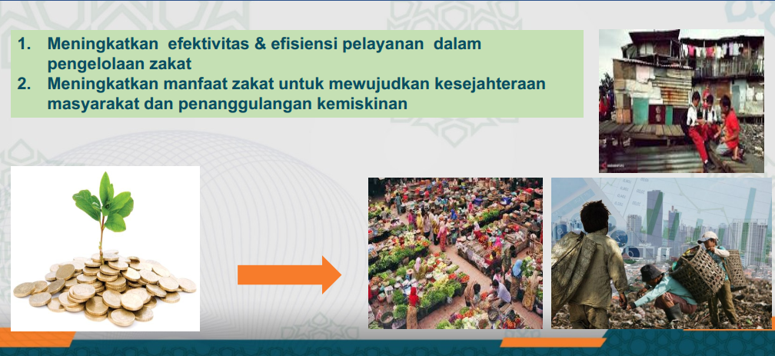
Tujuan Pengelolaan Zakat (UU No. 23/2011)

Slide 6
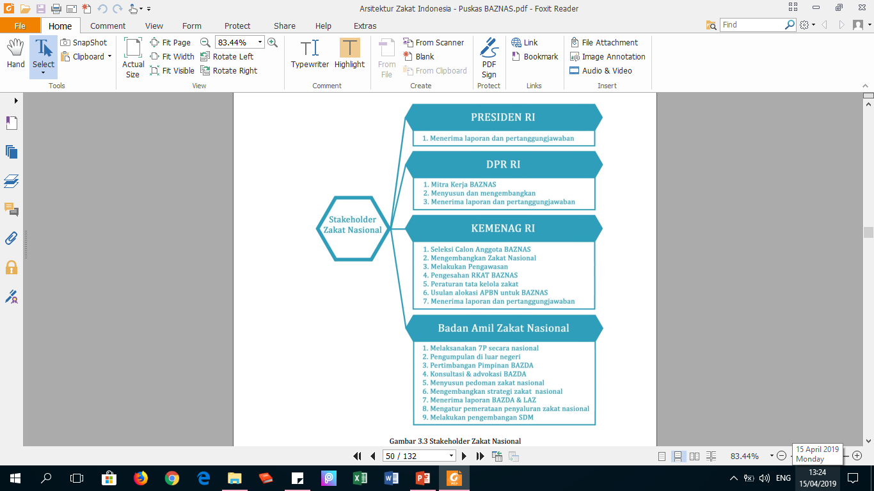
Stakeholders Pengelolaan Zakat Nasional

Slide 7




Tantangan Lembaga Amil Zakat
Kemampuan sumber daya manusia pengelola LAZ yang belum optimal
Kesadaran dan literasi masyarakat masih rendah
Efektivitas dan efisiensi LAZ dalam pengelolaan dana
Kemampuan untuk bersinergi dan berkolaborasi dengan program
pemerintah terkait terutama terkait dengan pengentasan kemiskinan

Slide 8
SOLUSI
Tata kelola zakat yang lebih adaptif dengan ekosistem digital zakat
Negara perlu berperan lebih besar dalam memberikan perlindungan hukum pengelolaan zakat.
Peran Kementerian Agama dan BAZNAS perlu diperjelas
Perlunya perlindungan terhadap profesi amil zakat
Membuka akses APBN/D untuk pengembangan kapasitas Amil Zakat dan Organisasi Pengelola Zakat

Slide 9
LEMBAGA wakaf

Slide 10
Konsep Wakaf
Ulama lain mendefinisikan waqf dari makna kata dalam bahasa Arab yang artinya pegangan dengan tujuan mencegah atau menahan harta, atau dalam istilah hukum hal itu berarti untuk melindungi sesuatu dari kepemilikan oleh orang ketiga (Zain et al., 2017).
Dasar hukum waqf dalam al-Qur’an terdapat dalam QS. Al-Baqarah: 261-262,267; QS. Ali Imran: 92; QS. Al-Hajj: 77; dan berdasar pada Hadist Rasulullah SAW.

Slide 11


Potensi Wakaf
Populasi Indonesia 263 juta¹⁰
Jangka
Panjang
Muslim 87% atau
230 juta¹¹
Lebih
Fleksibel
Profit
Middle class
74 juta¹²
Paradigma Lama: wakaf digunakan untuk pembangunan masjid, sekolah, pekuburan.
Indonesia Wakaf Summit 2017:
Potensi: $12 miliar
Terhimpun di 2017: $27 juta
Target 2018: $60 juta
Tanah wakaf di Indonesia mencapai 4,300 km² di 435.768 lokasi dengan nilai $27 miliar.
¹⁰Global Wealth Report 2017. Research Institute. Credit Suisse. November 2017.
¹¹Badan Pusat Statistik. Penduduk Menurut Wilayah dan Agama yang Dianut. Sensus Penduduk 2010
¹²Boston Consulting Group - Asia’s Next Big Opportunity: Indonesia’s Rising Middle-Class and Affluent Consumers 2013.
11
Notes:
Waqf is also a charitable form of giving and is more flexible than zakat while also being longer-term, which means it can be used for economic growth and income generation.
Supporting the Government of Indonesia in harnessing cash waqf.

Slide 12
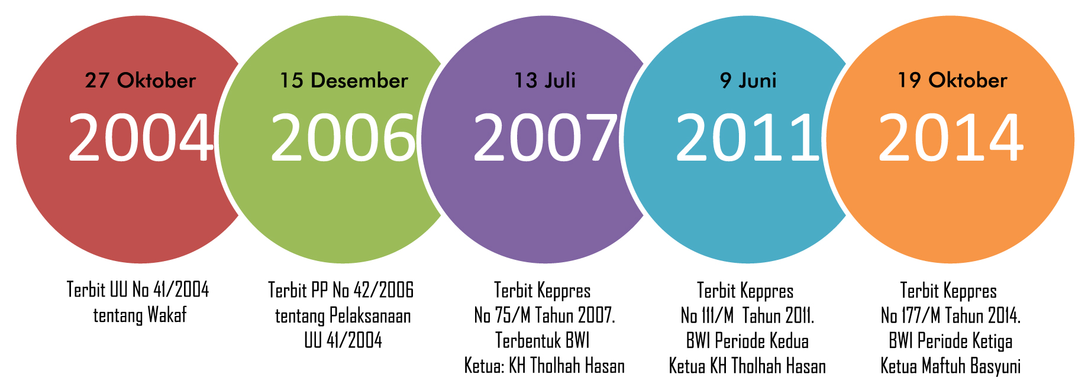

Slide 13
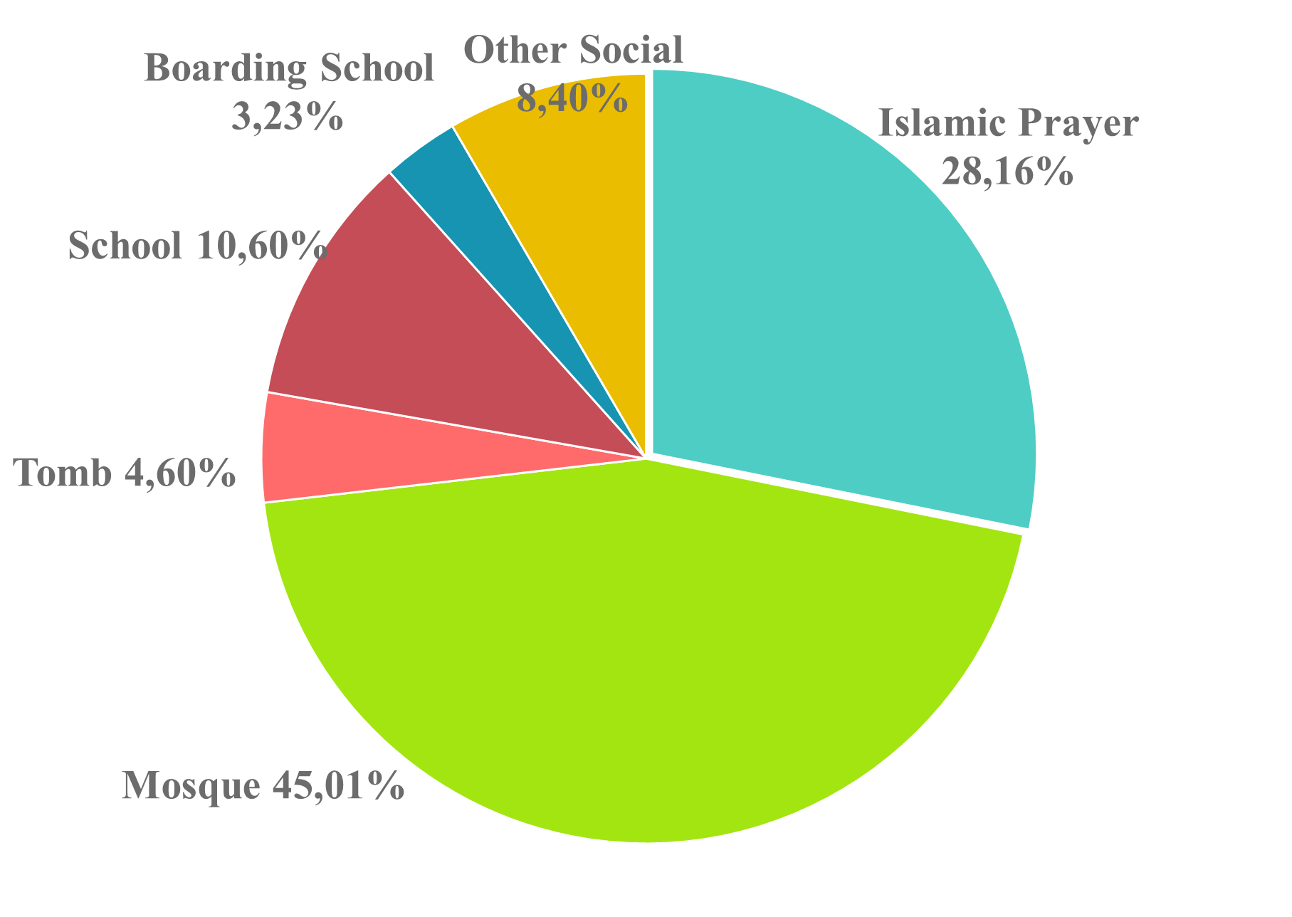
Pengelolaan Wakaf Indonesia
Sebagian besar harta wakaf tersebut diperuntukan bagi kepentingan keagaamaan (ibadah) sebesar 73,17 persen dan 13,83 persen untuk sarana Pendidikan, dan sisanya untuk tujuan sosial dan makam/kuburan.

Slide 14
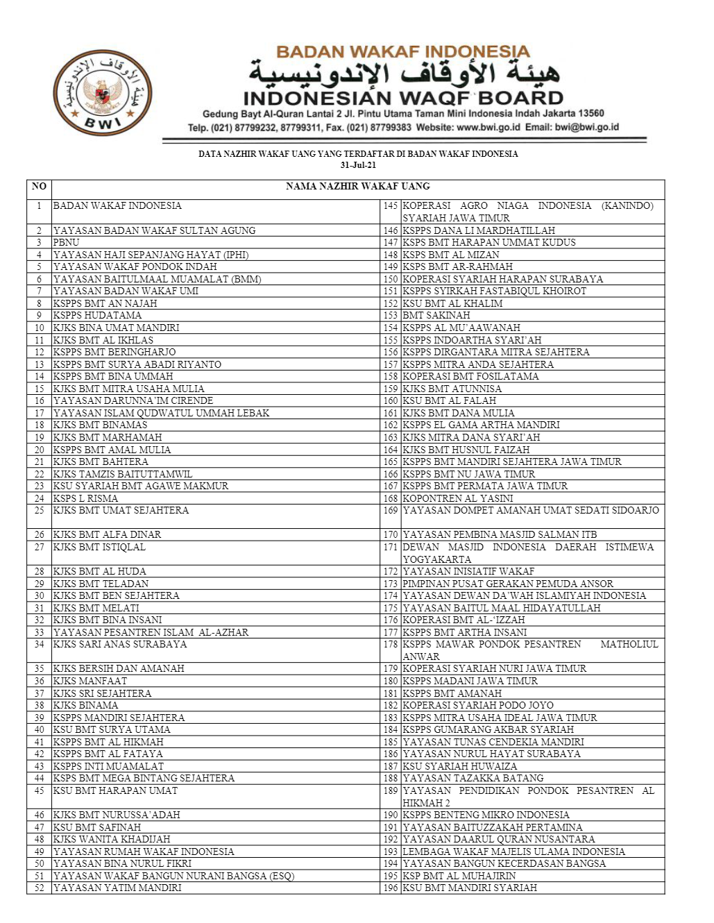

Slide 15







Badan Wakaf Indonesia
Promosi wakaf tunai
Digitalisasi wakaf
Penyelarasan dengan SDG
+
16 Nazir – Forum Wakaf Produktif
=
15
Notes:
Problems:
Underdeveloped, traditional way.
Lack of transparency, discourage new contributor.
Poor data management.

Slide 16
TANTANGAN LEMBAGA WAKAF
Profesionalitas nazhir
Rendahnya literasi wakaf
Adanya Sengketa harta wakaf
Tanah wakaf yang belum ter sertifikasi
Dukungan pemerintah
Sosialisasi wakaf

Slide 17
SOLUSI
Sosialisasi yang terstruktur untuk meningkatkan literasi wakaf dengan melibatkan peran dari lembaga seperti Masyarakat Ekonomi Syariah (MES), Ikatan Ahli Ekonomi Islam, Ikatan Sarjana Ekonomi Indonesia dan juga Bank Indonesia
Upgrading kompetensi SDM secara berkelanjutan yang sesuai dengan Standar Kompetensi Kerja Nasional Indonesia (SKKNI)
Harmonisasi kelembagaan dan peraturan perundangan-undangan
Meningkatkan good waqf governance antara lain melalui implementasi Waqf Core Principles yang mencakup transparansi, akuntabilitas dan pengawasan

